Slide 1
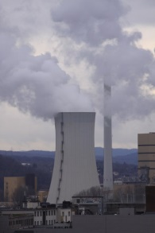
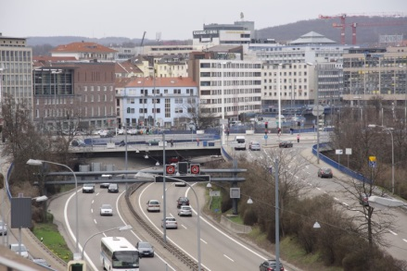
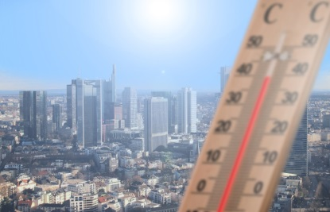
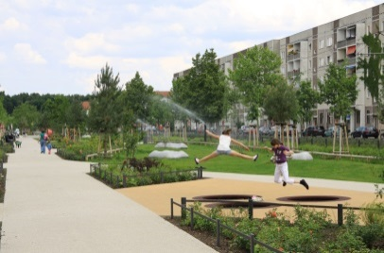
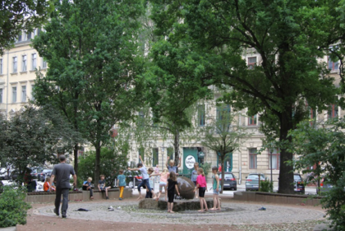
Umweltgerechtigkeit und Klimaanpassung
Fotos: Wolf-Christian Strauss/pixabay
Christa Böhme, Deutsches Institut für Urbanistik
Workshop „Naturbasierte Lösungen sozial gerecht umsetzen“
3. ZKA-Online-Vernetzungskonferenz
„Kommunale Klimaanpassung im Dialog“
30. November 2023

Slide 2
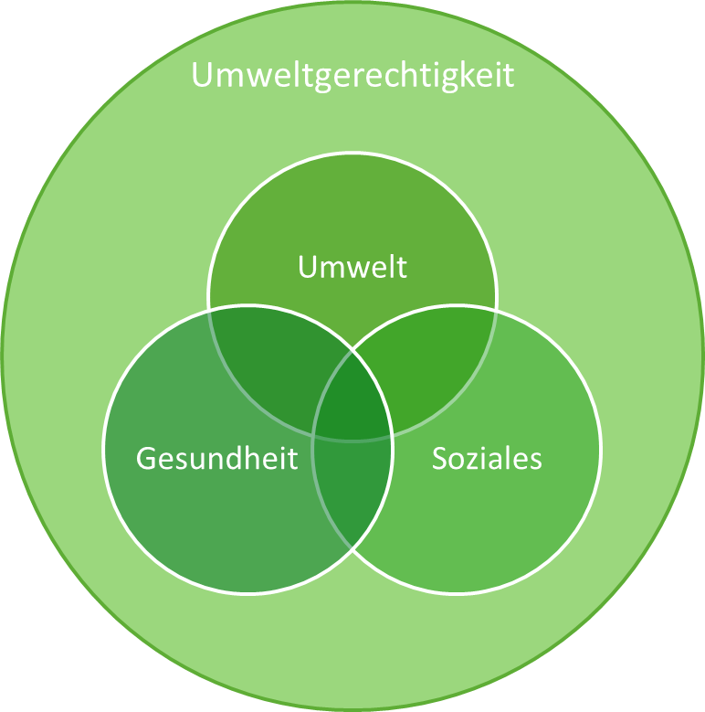
Agenda
Hintergrund: soziale Lage, Umwelt (Klimawandel)
und Gesundheit
Umweltgerechtigkeit: Begriffsverständnis
Handlungsfelder für mehr
Umweltgerechtigkeit
Schritte auf dem Weg zu mehr
Umweltgerechtigkeit
Praxisbeispiele aus dem Kontext
Klimaanpassung

Slide 3
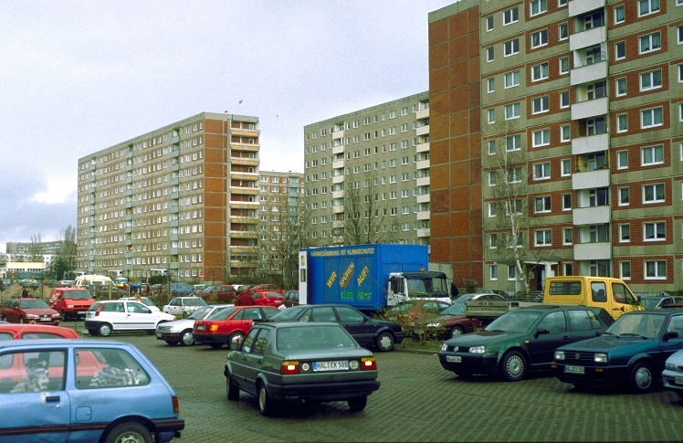
Soziale Lage, Umwelt und Gesundheit: empirische Befunde
  Sozial benachteiligte Bevölkerungsgruppen
  wohnen und leben häufig in dicht bebauten, verkehrsreichen, stark versiegelten, wenig durchgrünten und insgesamt benachteiligten Stadtteilen/Quartieren
    sind damit höheren Umwelt- und klimatischen Belastungen ausgesetzt
    haben damit schlechteren Zugang zu (klimatisch relevanten) Umweltressourcen (grüne und blaue Infrastrukturen)
  haben weniger Ressourcen zur Verfügung, um sich vor Umwelt- und klimatischen Belastungen zu schützen
  => höhere Gesundheitsrisiken
Fotos: Wolf-Christian Strauss/pixabay

Slide 4
Gesundheitliche Risiken des Klimawandels
  Hitze
  Kreislaufprobleme/Erschöpfung
  Hitzekrämpfe
  Hitzschlag
  Verstärkung von Atemwegs- und Herz-
  Kreislauf-Erkrankungen
  höhere Sterblichkeit
  Starkregen/Stürme
  Unfälle
  Todesfälle
  psychische Folgen: Traumata, Schlafstörungen/
  Alpträume, Unruhe und Angst
Fotos: Wolf-Christian Strauss/Annette Riedel, dpa/
Alexander Schwaiger

Slide 5
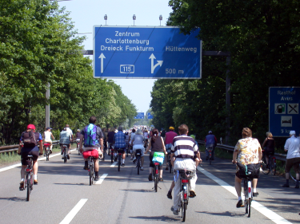
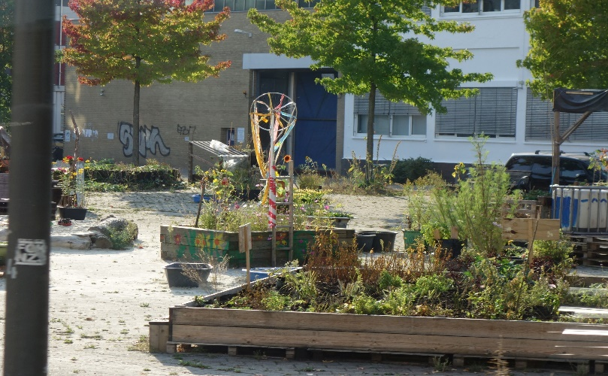
Umweltgerechtigkeit – was heißt das?
Umweltgerechtigkeit heißt:
soziale Lage, Umwelt und Gesundheit zusammendenken!
Ziel von Umweltgerechtigkeit (→ normatives Leitbild):
gesundheitsrelevanter Umweltbelastungen (u.a. Lärm-, Luft-, bioklimatische Belastungen) in sozial benachteiligten Quartieren vermeiden und abbauen
ihren Bewohner*innen Zugang zu gesundheitsfördernden Umweltressourcen (insb. grüner und blauer Infrastruktur) ermöglichen
Fotos: Wolf-Christian Strauss

Slide 6
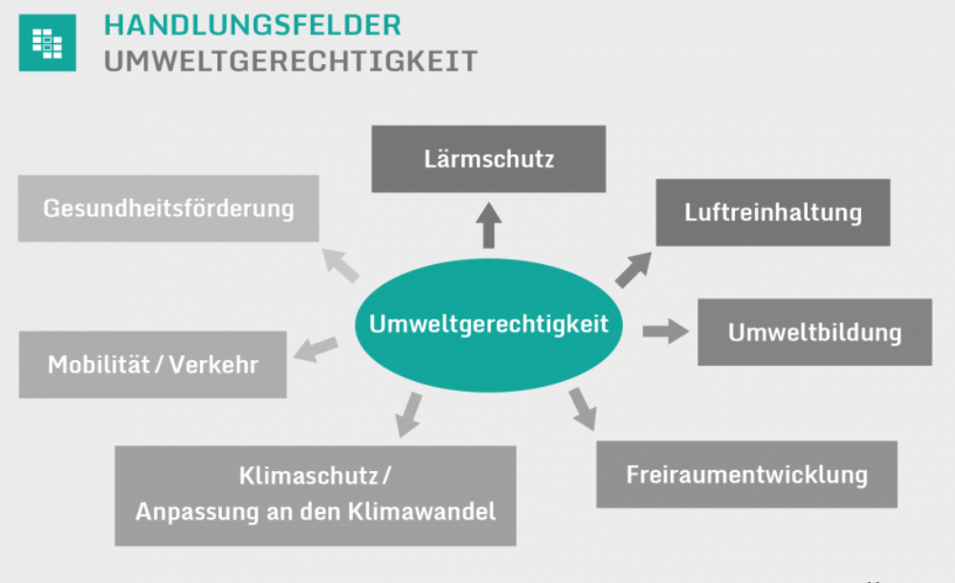
Naturbasierte Lösungen

Slide 7
Schritte auf dem Weg zu mehr Umweltgerechtigkeit
Mehrfach belastete Teilräume identifizieren

Slide 8
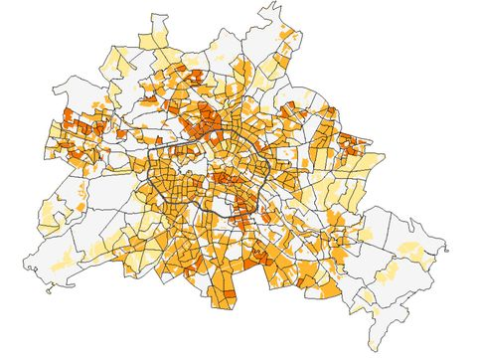
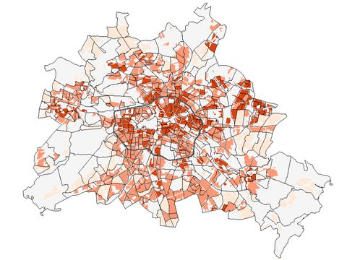
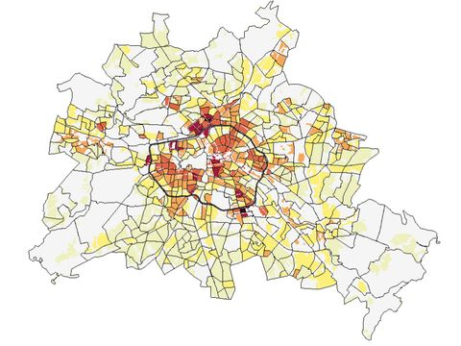
Mehrfach belastete Teilräume identifizieren
Beispiel → Berliner Umweltgerechtigkeitsatlas
Soziale Benachteiligung
Thermische
Belastung
Mehrfachbelastung Umwelt
und soziale Benachteiligung
Quelle: https://www.berlin.de/umweltatlas/mensch/umweltgerechtigkeit/2022/karten/

Slide 9
Schritte auf dem Weg zu mehr Umweltgerechtigkeit
Mehrfach belastete Teilräume identifizieren
Handlungsbedarf in mehrfach belasteten Teilräumen ermitteln
Ziele und Maßnahmen für mehrfachbelastete Teilräume entwickeln und umsetzen

Slide 10
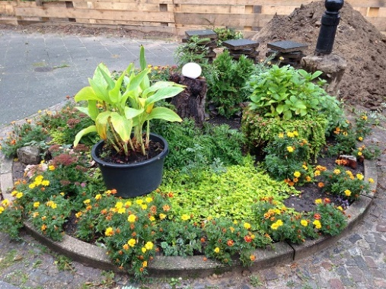
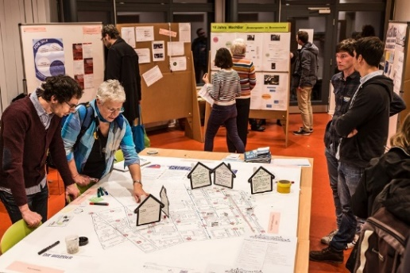
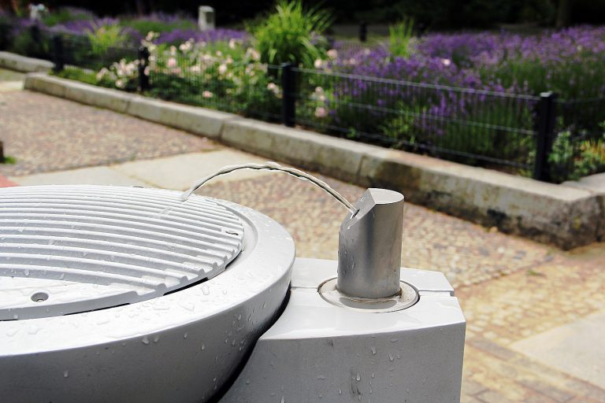
Mehrfachbelastete Teilräume: Handlungsbedarf ermitteln / Ziele und Maßnahmen entwickeln und umsetzen
Beispiel → Projekt KiezKlima im Brunnenviertel Berlin
Quartiersbewohner*innen/- akteure entwickeln Ideen,
um den Kiez an immer heißere Sommer anzupassen
viele verschiedene Beteiligungsformate, u.a.:
    Klimarundgänge im Quartier und Bürgersteiggespräche
    Klima-Messstationen in Kitas (Wetterstationspaten)
    Workshops zur Ideenentwicklung
  Maßnahmen, u.a.:
    Begrünung von Innenhöfen
    Initiierung von Mietergärten
    Beschattung von Aufenthaltsflächen
    Aufstellung von Trinkwasserbrunnen
    Einführung von Trink- sowie Gießpatenschaften
  Quelle: www.kiezklima.de
Fotos:
Wolf-Christian Strauss

Slide 11
Schritte auf dem Weg zu mehr Umweltgerechtigkeit
Mehrfach belastete Teilräume identifizieren
Handlungsbedarf in mehrfach belasteten Teilräumen ermitteln
Ziele und Maßnahmen für mehrfach belastete Teilräume entwickeln und umsetzen
Programme, Konzepte, Planungen mit Blick auf Umweltgerechtigkeit qualifizieren

Slide 12

Klimaanpassungskonzepte / Hitzeaktionspläne mit Blick auf Umweltgerechtigkeit qualifizieren
Beispiel → Stadt Herne: Integriertes Klimaschutzkonzept (Juni 2019)
Aktualisierung des Klimaschutzkonzeptes aus dem Jahr 2013
Erweiterung um die Bereiche Klimaanpassung,
Gesundheitsvorsorge und Umweltgerechtigkeit
Einrichtung eines Klimaschutzmanagements mit
koordinierender Funktion:
    Fachdisziplinen miteinander verknüpfen, dauerhaft in
    Verbindung halten (z.B. durch eine verwaltungsinterne AG)
    und entsprechende Synergien ermitteln
    konkrete Projekte in der Verknüpfung der Themen
    gemeinsam entwickeln und in die Umsetzung begleiten,
    u.a. kleinräumige Aufbereitung gesamtstädtischer Daten
    zur Ermittlung von Handlungsschwerpunkten )
Quelle: www.herne.de/Migration/klimaschutzkonzept/2019_05_07_
Aktualisierung_IKK_Herne_final_2.pdf

Slide 13
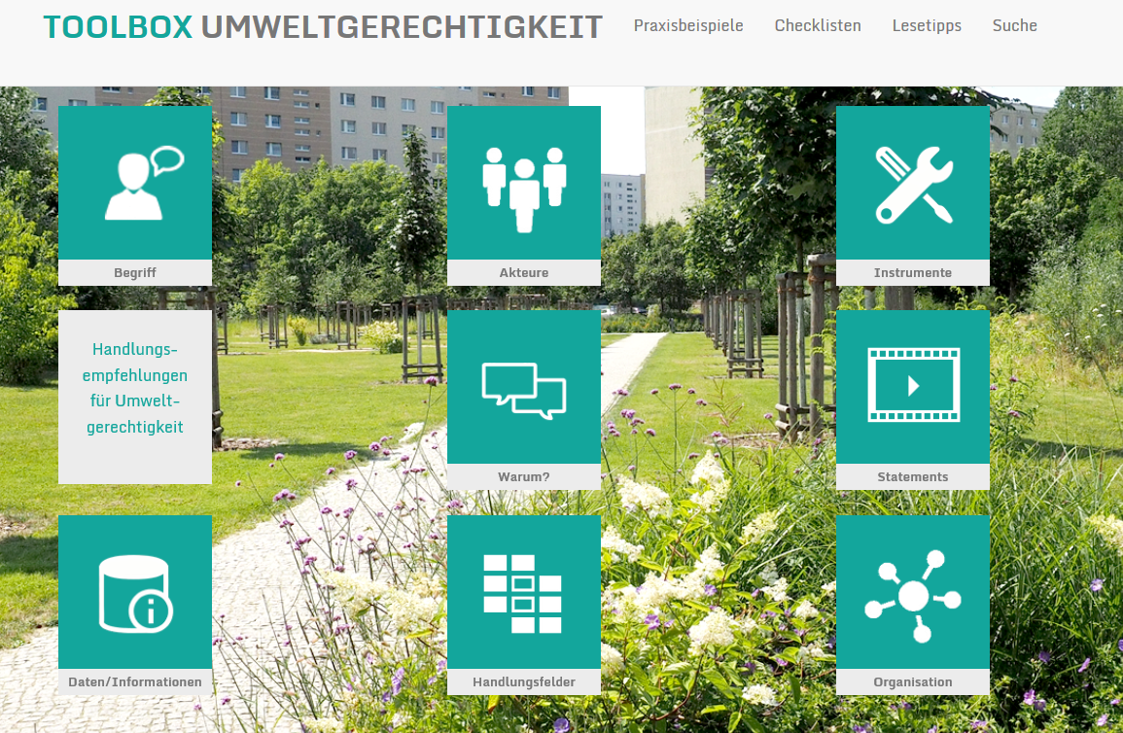
Quelle: https://toolbox-umweltgerechtigkeit.de/

Slide 14
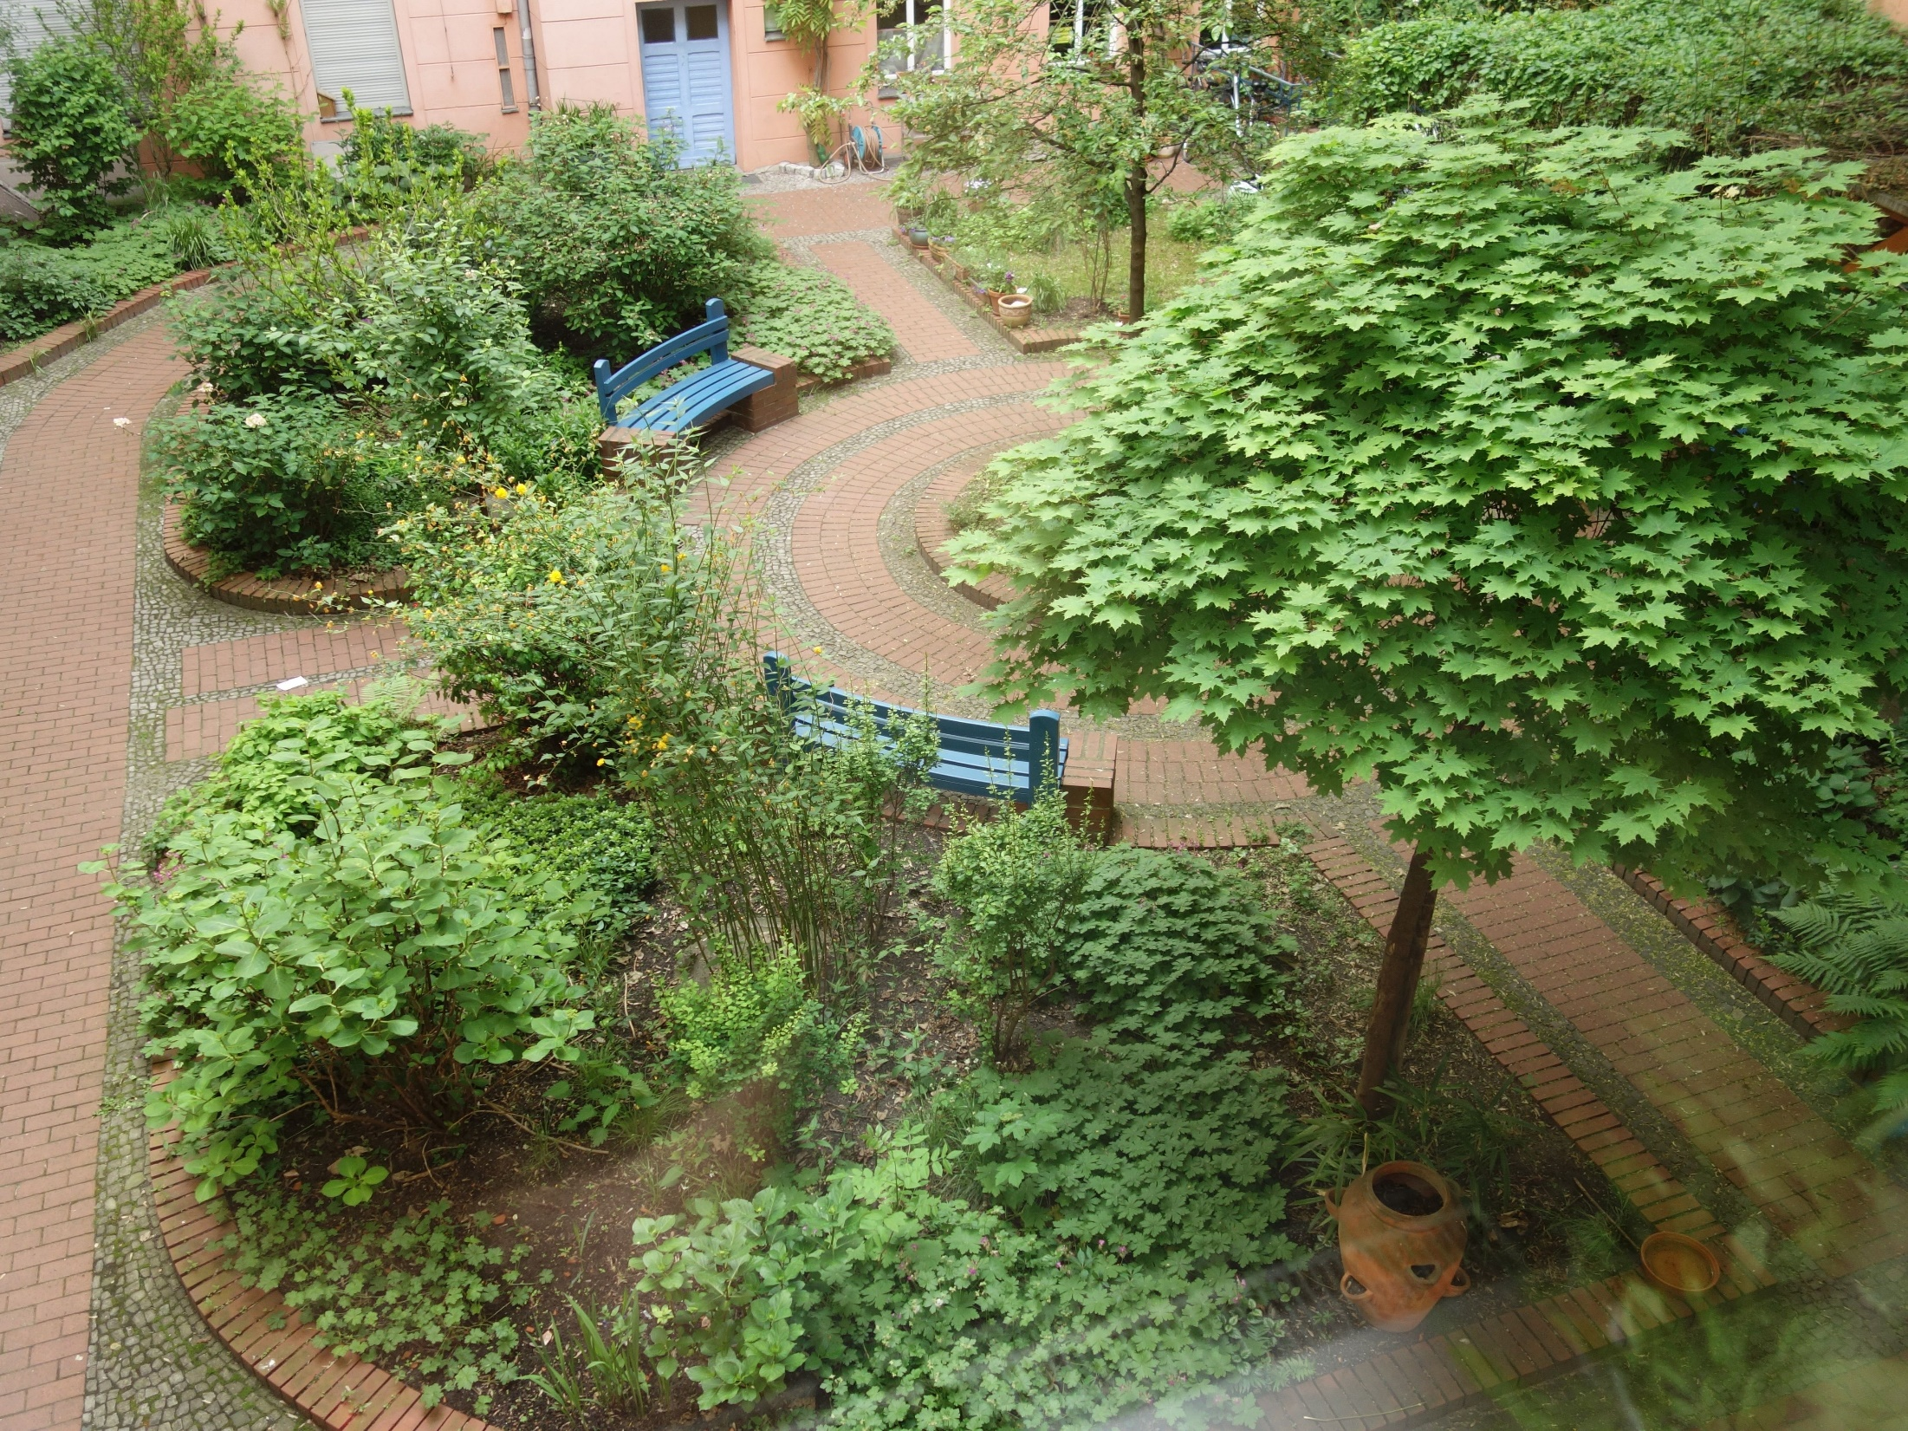
Vielen Dank für die Aufmerksamkeit!

